Slide 1


Slide 2


Slide 3




Slide 4

Le CDP-NC organise la Quinzaine de la Presse et des Medias

Slide 5
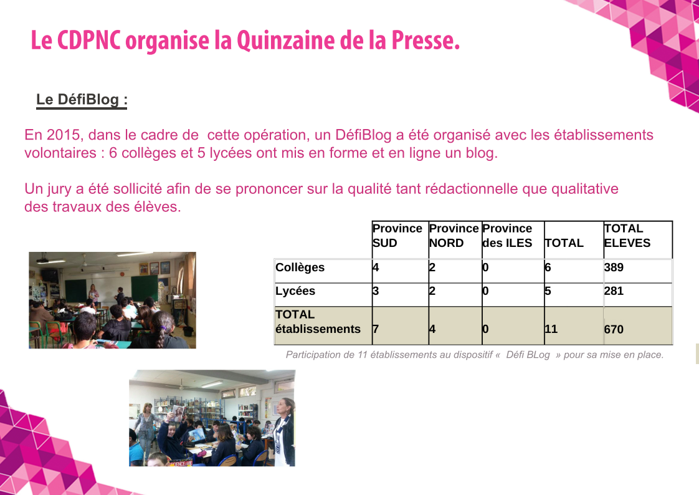
Le CDP-NC organise la Quinzaine de la Presse et des Medias

Slide 6

La Quinzaine de la Presse et des Medias
du 18 au 28 juillet 2016

Slide 7

La Quinzaine de la Presse et des Medias
du 18 au 28 juillet 2016

Slide 8


Slide 9


Slide 10


Cahier d’activités de mathématiques au Collège (6-3e) (à paraître)

Slide 11


Slide 12


Slide 13
